Slide 1
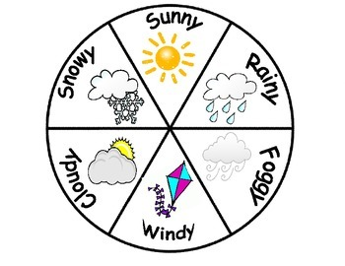
weather
ENGLISH

Slide 2
WEATHER SPINNER
Izdelaj „weather spinner“
Vzami list papirja (ali kartona) in nariši velik krog (ali pa za krog uporabiš kakšno posodo oziroma šablono, če ti bo lažje).
Krog razdeliš na 8 delov in si izbereš 8 tipov vremena, ki smo jih obravnavali pri pouku.
V posamezen del na krogu narišeš vreme in napišeš s celim stavkom, kakšno je.
Ko končaš, vzameš barvico (lahko tudi drugo pisalo), jo položiš na sredino kroga in jo zavrtiš. Ko se ustavi, vprašaš: „What‘s the weather like?“ in pravilno odgovoriš glede na to, kje se je ustavila konica pisala: „It‘s ____“.
V šoli bomo to delali po parih in v gibanju, zato spinner prinesi zraven.
NA ZADNJI STRANI JE PRIMER SPINNERJA.

Slide 3

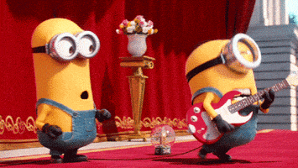

Ob izdelovanju spinnerja si krajšaš čas s pesmico o vremenu (klikni na povezavo): https://www.youtube.com/watch?v=KUSbazn3STo
ZRAven zapoj in zapleši po svoje ☺

Slide 4
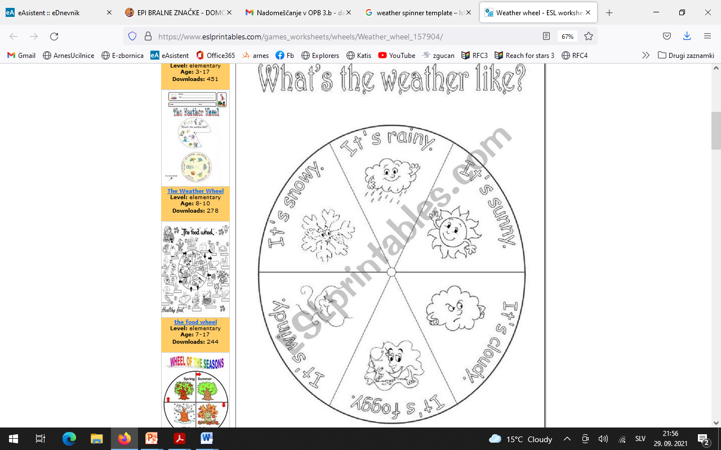

Slide 5
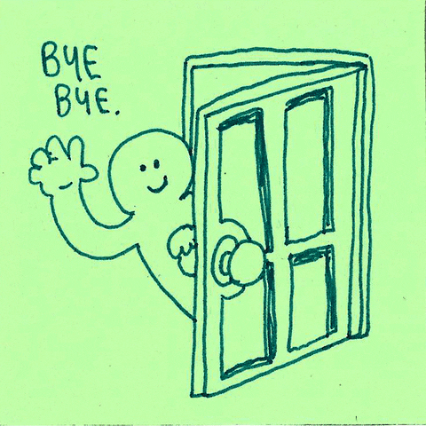
Have fun and hope to see you soon!
Teacher darja

